Slide 1



KÍNH CHÀO QUÝ THẦY CÔ VỀ DỰ HỘI THI
MÔN: TOÁN
Giáo viên thực hiện : Nguyễn Tuyết Nhung
1
Notes:
1

Slide 2
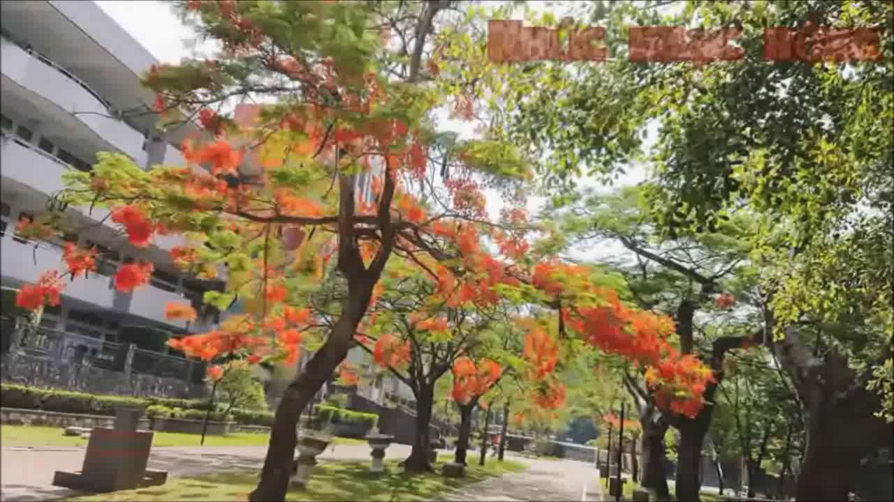

Slide 3

Từ các số và dấu phép tính sau đây, hãy lập thành các phép tính và dãy tính đúng:
2, 3, 5, 10, 13, +, - , x, :, =

Slide 4
Bài 1: Tìm giá trị của mỗi biểu thức sau (theo mẫu):
a, 125 + 18 b, 161 - 150
c, 21 x 4 d, 48 : 2

Slide 5
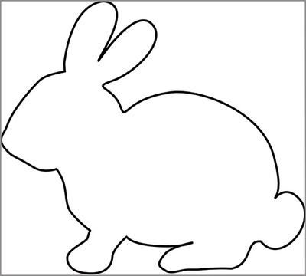
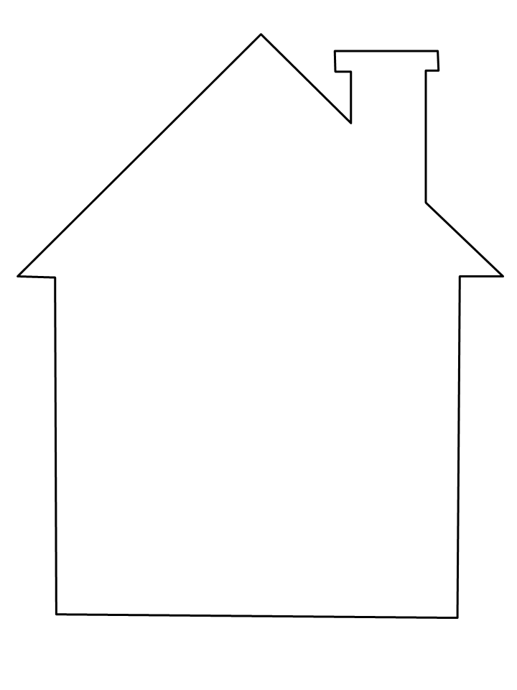
Bài 2: Tìm nhà cho thỏ bằng cách nối mỗi biểu thức với giá trị đúng của nó:
52 + 23
84 -31
169 – 20 + 1
150
75
52
53
43
360
86 : 2
120 x 3
45 + 5 + 3
52 + 23
52 + 23

Slide 6
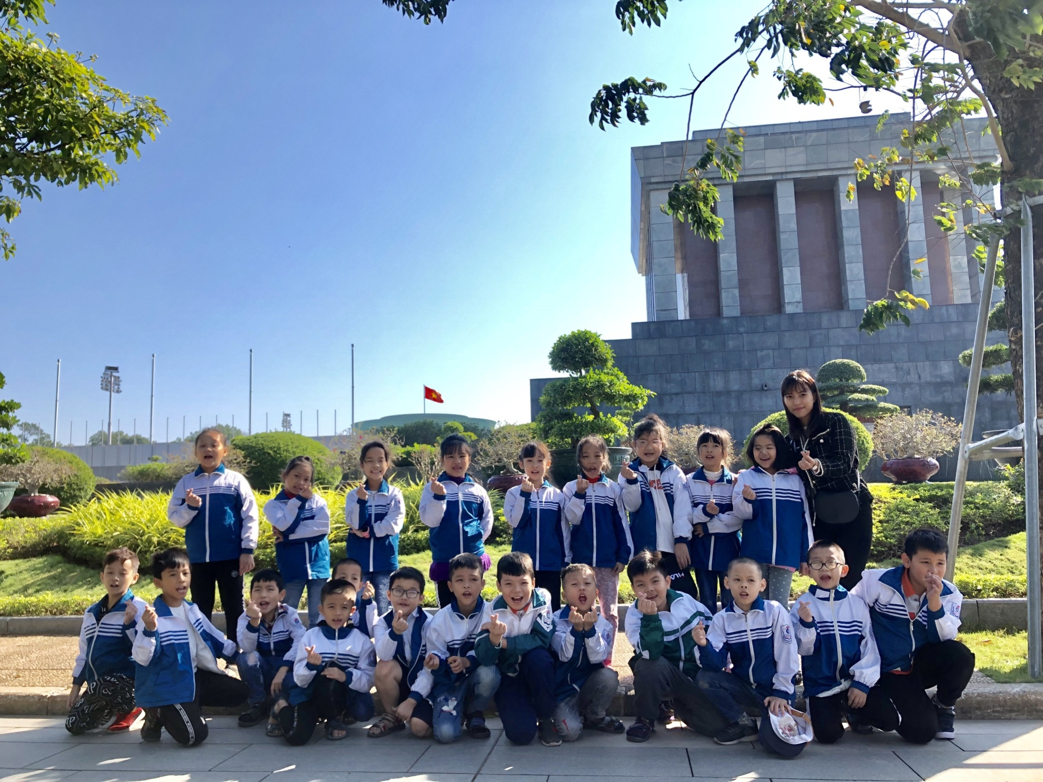


Slide 7
Mẹ đi chợ mua nửa cân rau bắp cải, 3 lạng thịt, 1 lạng lạc để trong làn. Hỏi thức ăn trong làn của mẹ nặng bao nhiêu?
500g + 300g + 100g = 900g

Slide 8
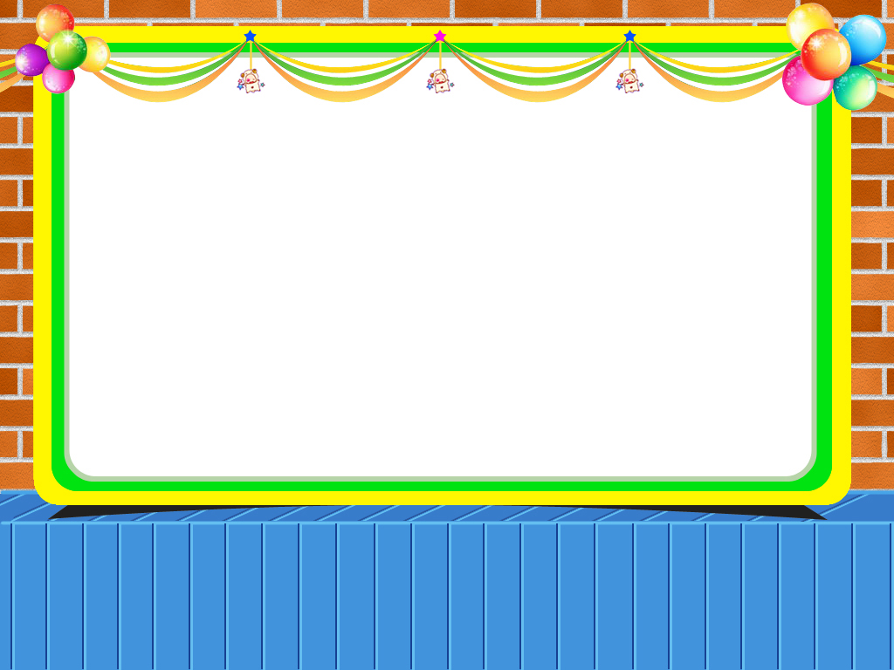
CẢM ƠN QUÝ THẦY CÔ
VÀ CÁC CON HỌC SINH
Chúc các thầy cô mạnh khỏe!
Chúc các con chăm ngoan, học giỏi

